Slide 1


ZÁKLADNÍ ŠKOLA OLOMOUC příspěvková organizace MOZARTOVA 48, 779 00 OLOMOUC tel.: 585 427 142, 775 116 442; fax: 585 422 713 email: kundrum@centrum.cz; www.zs-mozartova.cz
Projekt: ŠKOLA RADOSTI, ŠKOLA KVALITY
Registrační číslo projektu: CZ.1.07/1.4.00/21.3688
EU PENÍZE ŠKOLÁM
Operační program Vzdělávání pro konkurenceschopnost

Slide 2
ZÁKLADNÍ ŠKOLA OLOMOUC příspěvková organizace MOZARTOVA 48, 779 00 OLOMOUC tel.: 585 427 142, 775 116 442; fax: 585 422 713 email: kundrum@centrum.cz; www.zs-mozartova.cz
Autor: | Mgr. Marie Švandová
Vzdělávací oblast: | Člověk a jeho svět
Vzdělávací obor: | Člověk a jeho svět
Vyučovací předmět: | Vlastivěda
Ročník: | 5.
Tematická oblast: | České dějiny 2
Téma hodiny: | Život za první republiky
Označení DUM: | VY_32_INOVACE_41.15.ŠVA.VL.5
Vytvořeno: | 25. 11. 2013

Slide 3


Život za první republiky
[Obr. 2]
[Obr. 1]

Slide 4
První republika
Označení pro Českou republiku
od jejího vzniku v roce 1918
do Mnichovské dohody 1938
Ostrov demokracie ve střední Evropě
. . . země, kterou učinila bohatou
a krásnou příroda a lidská práce. . .
T.G.Masaryk

Slide 5

velký hospodářský rozmach
v prvním desetiletí
kdo poctivě pracoval, dostával
mzdu
lidé si vážili vzdělání i zručnosti
dělníků a řemeslníků

Slide 6
Společenské
vrstvy
továrník
obchodník
statkář
lékař
učitel
rolník
řemeslník
dělník
Děvečka
čeledín

Slide 7
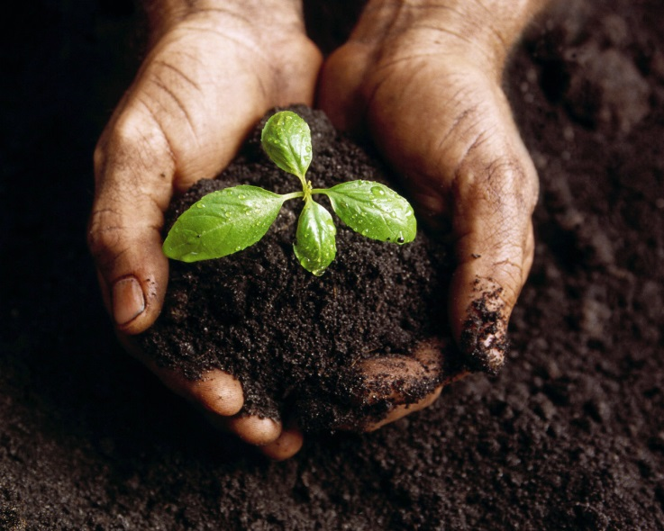
Zdroj bohatství
Na vesnici
Ve městě
Půda
Průmysl

Slide 8
Průmysl
továrny rostly jako houby po dešti
vznikaly nové značky výrobků
Laurin a Klement
Praga
Škoda
Auta
Tanky
Lokomotivy
Letadla
Aero
Tatra
ČKD

Slide 9

Filmový
průmysl
Ateliéry Barrandov
Vlasta Burian
Adina Mandlová
Oldřich Nový
velký rozmach filmové tvorby
- filmy – obraz společnosti

Slide 10

Jak se žilo?
pracovali většinou jen muži,
ženy se staraly o domácnost a děti
v sobotu se pracovalo,
na odpočinek byla neděle
chodilo se na výlety, oblíbené bylo
kino (němý film) a rozhlas

Slide 11
oblíbené se stalo cvičení v Sokole,
turistka
školní docházka byla povinná
aktivně pracovala dětská
organizace Skaut - Junák
Rychlé šípy prožívají své příběhy
za první republiky

Slide 12
život nebyl tak uspěchaný, důležité
byly vlastnosti
úcta
slušnost
zdvořilost
většina lidí je ctila a podle nich žila

Slide 13
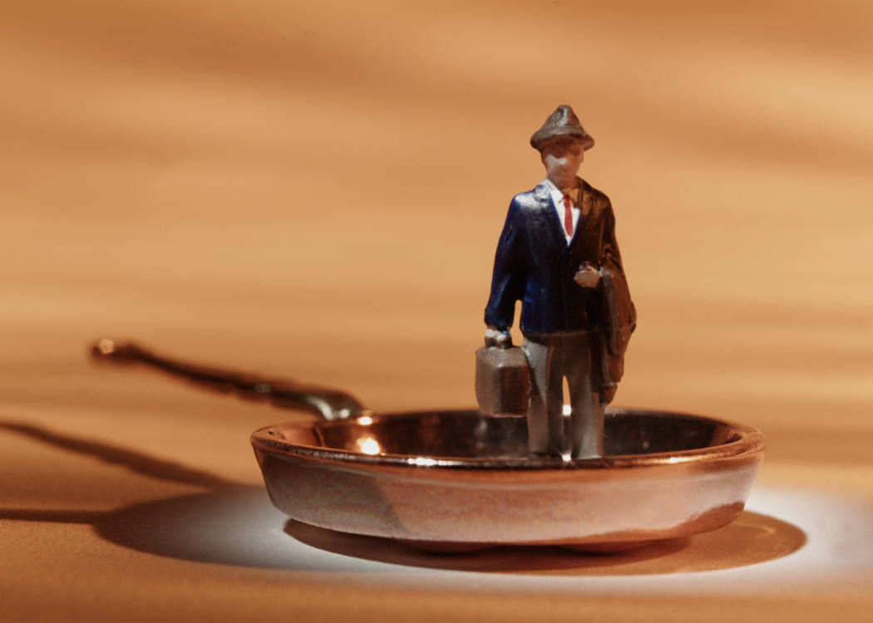
Hospodářská
krize
od počátku 30. let začala klesat
výroba
krize přinesla nezaměstnanost,
horší životní podmínky, rozdíly
ve společnosti

Slide 14
Zánik první
republiky
v roce 1935 se stal nástupcem
……………………………….,
novým prezidentem
……………………………….
T. G. Masaryka
Eduard Beneš

Slide 15
E. Beneš se snažil posílit stát
v Německu se stále více rozpíná
nacionalismus v čele s
Adolfem Hitlerem
v roce 1938 – Mnichovská dohoda
- demokratické Československo
přestává existovat

Slide 16
ZÁKLADNÍ ŠKOLA OLOMOUC příspěvková organizace MOZARTOVA 48, 779 00 OLOMOUC tel.: 585 427 142, 775 116 442; fax: 585 422 713 email: kundrum@centrum.cz; www.zs-mozartova.cz
Seznam použité literatury a pramenů:
ČAPKA, F. Vlastivěda 5. Významné události nových českých dějin, učebnice pro 5.ročník. Brno: Nová škola, 2013. ISBN 978-80-7289-480-2. s. 25 – 27.
ČAPKA, F. Člověk a jeho svět. Lidé a čas. Obrazy z novějších českých dějin. Všeň: Alter, 2012. ISBN 978-80-7245-229-3. s. 59
Dlouhý, A., Chmelařová, H. Pracovní listy k učebnici Obrazy z novějších českých dějin. Všeň: ALTER, 2011. 47 s. ISBN 80-7168-013-3.
Použité zdroje:
Obrazový materiál je použit z galerie obrázků a klipartů Microsoft Office.

Slide 17
Strana 1
[OBR.1][cit.2013-11-18]. Dostupný pod licencí Creative Commons na WWW:<http://commons.wikimedia.org/wiki/File:Czechoslovakia_COA_large.svg.>.
[OBR.2][cit.2013-11-18].Dostupný pod licencí Creative Commons na
WWW:<http://commons.wikimedia.org/wiki/File:Flag_of_Czechoslovakia.svg.>.
Nečíslovaný obrazový materiál je použit z kolekce programu Microsoft PowerPoint.

